Slide 1
Министерство образования и науки Российской Федерации (МИНОБРНАУКИ РОССИИ) ТОМСКИЙ ГОСУДАРСТВЕННЫЙ УНИВЕРСИТЕТ (ТГУ) Геолого-географический факультет Кафедра природопользования МЕТАЛЛЫ ЖИЗНИ: магний В ЖИЗНЕДЕЯТЕЛЬНОСТИ ОРГАНИЗМОВ
Выполнила:
Студентка группы №02407
В.А. Жилкина

Slide 2
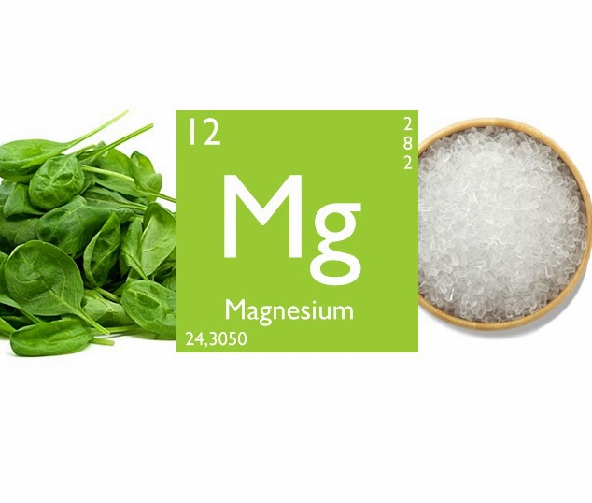
Магний -«металл жизни»

Slide 3
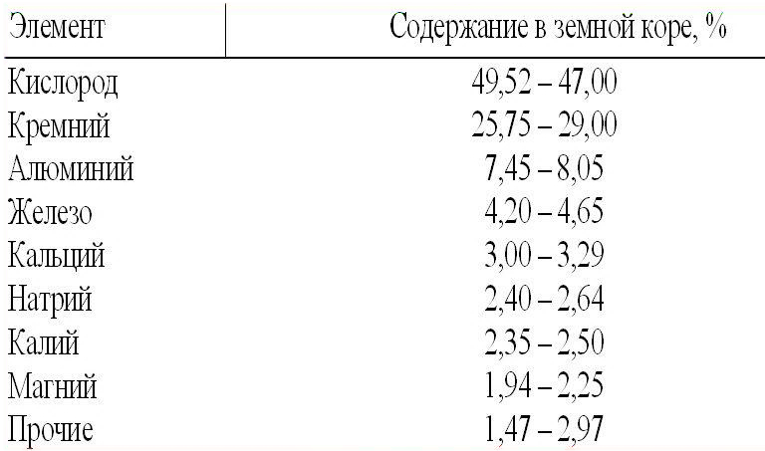
Нахождение в природе

Slide 4
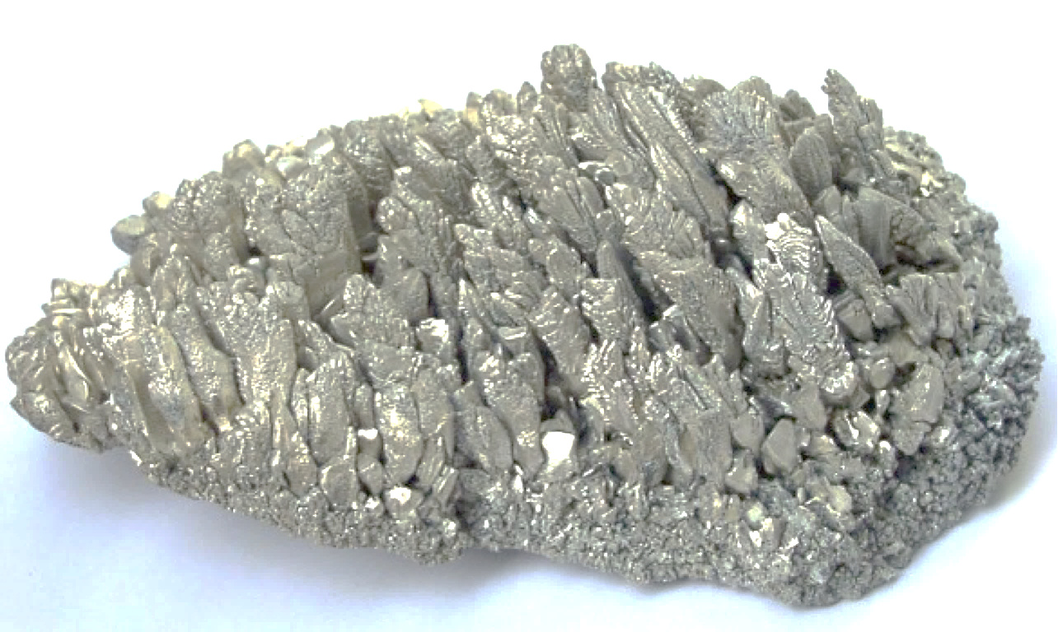
морская вода — (Mg 0,12—0,13 %),
карналлит — MgCl2 • KCl • 6H2O (Mg 8,7 %),
бишофит — MgCl2 • 6H2O (Mg 11,9 %),
кизерит — MgSO4 • H2O (Mg 17,6 %),
эпсомит — MgSO4 • 7H2O (Mg 9,9 %),
каинит — KCl • MgSO4 • 3H2O (Mg 9,8 %),
магнезит — MgCO3 (Mg 28,7 %),
доломит — CaCO3·MgCO3 (Mg 13,1 %),
брусит — Mg(OH)2 (Mg 41,6 %).

Slide 5
Роль магния в организме человека
магний заботится о крепости костей
необходим для обмена глюкозы, аминокислот, жиров, транспорта питательных веществ
требуется для выработки энергии
участвует в синтезе белка
играет важную роль в передаче нервных сигналов
необходим для здоровой сердечно-сосудистой системы
необходим для хорошей работы мочеполовой системы, предотвращает образование камней в почках
обладает антистрессовым действием
помогает при переутомлении, хронической усталости
снижает уровень холестерина в крови

Slide 6
Признаки дефицита магния
Причины недостатка магния
мышечные спазмы, судороги;
повышенное артериальное давление;
нарушения со стороны центральной нервной системы
гормональные сбои у женщин
ухудшение состояния зубов, волос и ногтей;
реакция организма на перемену погодных условий, проявляющаяся в мышечных и суставных болях;
боли в области сердца, нарушения сердечного ритма.
погрешности в питании;
злоупотребление кофе;
отсутствие регулярной физической активности и, наоборот, тяжелый физический труд
хронический стресс;
злоупотребление спиртными напитками;
прием лекарственных препаратов
внутренние заболевания организма;
беременность и лактация;
реабилитационный период после заболевания.

Slide 7
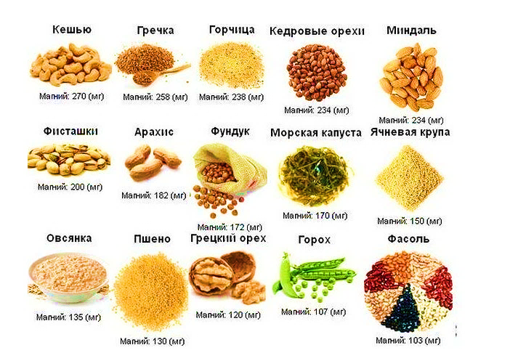
Продукты, богатые магнием

Slide 8
Нормы потребления магния
Пол | Возраст | Суточная норма потребления магния^{[11]}, мг/день | Верхний допустимый предел, мг/день
Младенцы | от 0 до 6 месяцев | 30 | Не определён
Младенцы | от 7 до 12 месяцев | 75 | Не определён
Дети | от 1 до 3 лет | 80 | 145
Дети | от 4 до 8 лет | 130 | 240
Дети | от 9 до 13 лет | 240 | 590
Девушки | от 14 до 18 лет | 360 | 710
Юноши | от 14 до 18 лет | 410 | 760
Мужчины | от 19 до 30 лет | 400 | 750
Мужчины | 31 год и старше | 420 | 770
Женщины | от 19 до 30 лет | 310 | 660
Женщины | 31 год и старше | 320 | 670
Беременные женщины | от 14 до 18 лет | 400 | 750
Беременные женщины | от 19 до 30 лет | 350 | 700
Беременные женщины | 31 год и старше | 360 | 710
Кормящие грудью женщины | от 14 до 18 лет | 360 | 710
Кормящие грудью женщины | от 19 до 30 лет | 310 | 660
Кормящие грудью женщины | 31 год и старше | 320 | 670

Slide 9
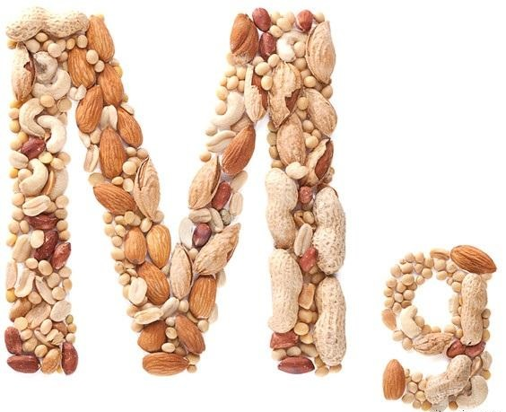
Симптомы избытка магния
слабость организма;
проблемы с дыханием;
гипотензия;
гипокальциемия;
аритмия сердца;
слабое биение сердца;
головокружение;
остановка кровообращения;
кома;

Slide 10
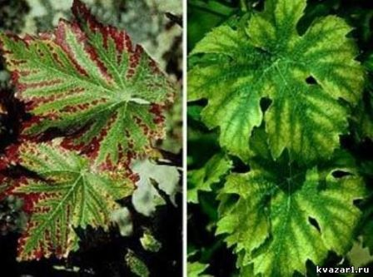
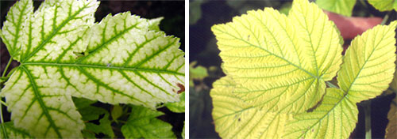
Дефицит магния у растений

Slide 11
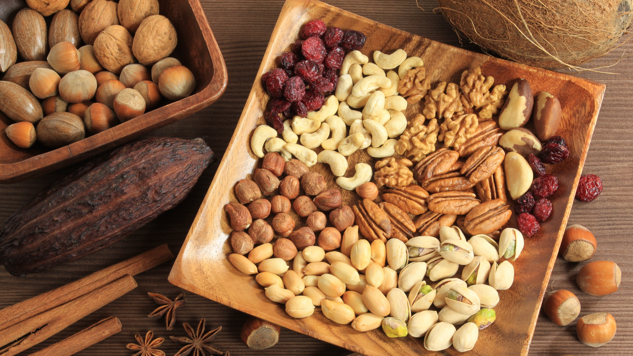
Спасибо за внимание!

